Slide 1
案件の背景
P1 案件背景
公共交通利用促進キャンペーン｜行政×ビザビ×WWS
代理店（ビザビ）への相談内容
行政（地方自治体）が主体となる公共交通利用促進プロモーションの企画において、GPSスタンプラリー・レシートキャンペーンの仕組みを活用したシステム構築の相談が代理店経由でビザビに持ち込まれた。
クライアントが解決したい課題
🚌
🛡️
📱
🚕
交通事業者の負担ゼロ
不正参加の防止
アプリ不要
タクシーも対象
車内へのQRコード設置・シール掲出は一切不可
車での移動による不正チェックイン排除
専用アプリDL不要・LINEログインのブラウザ参加
GPSスポット設置不可→レシートOCRで代替判定
対象：バス・電車・路面電車・フェリー（GPS判定）＋ タクシー（レシートOCR判定）
1 / 9

Slide 2
クライアントの要件
P2 クライアント要件
2つの判定ロジック＋その他必須要件
判定ロジック① ｜ 固定路線（GPS）
判定ロジック② ｜ 自由路線（タクシー）
🚌 GPS 乗降2点チェックイン
🚕 レシートOCR 判定
GTFSオープンデータの緯度経度情報をシステムに一括登録し、「乗車地（出発）」と「降車地（到着）」の2箇所でのGPSチェックインをもって1乗車と判定。インターバル制限等で車移動での不正を防ぎたい。
GPSスポットの設定ができないため、降車時の「レシート画像アップロード（OCR解析・重複チェック）」をもって1乗車と判定。
乗車地 GPS取得
レシート撮影 ・アップロード
OCR自動判定
事務局審査 （日次）
承認→ 1pt付与
↓
↓
→
→
→
降車地 GPS取得
その他要件
ペア成立 1pt付与
✅ ポイント蓄積 → 賞品応募（または即時抽選）まで一気通貫
✅ 個人情報のセキュアな取得
✅ GTFSデータの一括取り込み可否を確認したい
⚡ コンペ参加案件のため競合他社との差別化が必要
2 / 9

Slide 3
提案方針
P3 提案方針
SmartStampCard × SmartRecieco｜3段階プランで柔軟対応
「要件を100%満たせなくても、目的（公共交通利用促進）を達成できる提案をする」
プロダクト選定
3段階プラン
★ 推奨
SmartStampCard（スタンダード）
標準プラン
推奨プラン
フルカスタム
• GPS乗降2点チェックイン → 固定路線の乗車判定
• マイレージ機能（OP） → ポイント累積・賞品応募
初期25万〜 / 月3万〜
初期65万〜 / 月5万〜
要相談
• LINEログイン（OP） → ブラウザ参加・認証基盤
SmartRecieco（WEB版 マイレージ＋LINE OP）
• OCR自動審査 → タクシー領収書の乗車判定
• 事務局日次審査 → 重複・不正チェック
🔗 連携：Receico承認 → Cardポイント加算（カスタム開発・B-02）
コンペ戦略
▶ 行政案件は「スケジュール確実性」と「費用の透明性」が刺さる
▶ Ph.1 MVP（早期稼働）→ Ph.2 GTFS完全版のフェーズ提案
3 / 9

Slide 4
技術的な合意事項
P4 技術合意
打合せで決定した設計内容
乗降2点チェックインの仕組み
タクシーレシートの運用フロー
ポイント統合の設計
①
ユーザー
基盤
管理画面に各駅・停留所を事前登録（GTFS等から取り込み）
領収書を撮影・アップロード（写真を選択ボタン）
StampCardをポイント管理の基盤とする
②
OCR自動
SSO
ユーザーが「乗車」→「降車」の順でGPSスタンプを2回押す
タクシー会社名・日時をタグ条件で自動判定
ReceicoはLINEトークン引き継ぎ（SSO）でCardからシームレス遷移
③
⚠️ 重要
連携
乗車地＋降車地のペア成立で1ポイント付与
OCR結果はユーザー画面に表示しない（管理側のみ）
タクシー承認ポイントはReceico→CardへのAPI連携（Webhook）で反映
⚠️
事務局
表示
どちらか片方のみでは付与しない（B-01 カスタム開発）
1日1回目視確認（最大100件/日）→ 承認でCardにポイント反映
「GPS乗車分」「タクシー承認済」「審査中（予定）」を内訳表示
表示
「2〜3営業日以内に付与」と表示
4 / 9

Slide 5
カスタム開発が必要な箇所
P5 カスタム開発
SE算定対象｜標準機能以外のカスタム開発ポイント
ID
区分
機能名
要件概要
難易度
確認事項
F-01
フロント
マイページ ボタン追加＋乗車中UI
乗車/タクシー2ボタン分岐・乗車中バー・降りるボタン解放・キャンセル確認
小〜中
マイページHTML
カスタマイズ範囲
F-02
フロント
乗車地検索フロー （BoardingSearchFlow）
交通種別→会社→路線選択→GPS→停留所選択 全12画面
中〜大
停留所検索API
実装方式を確認
B-01
バック
会社・路線マスタ 停留所DB・ペア判定
TransitCompany/Route/Stop DB、現在地→停留所検索API、乗降セッション管理
大
GTFSインポート
Card標準対応確認
B-02
バック
Receico→Card ポイント連携
Receico承認Webhook → Card 1pt付与。未対応時は日次バッチで代替
中〜大
Webhook有無
確認必須
F/B-03
F+B
Card→Receico SSO連携
LINEトークン引き継ぎ。チャネル共通→トークン渡し、別→ワンタイム方式
中
LINEチャネル
共通か確認
F-04
フロント
審査ステータス表示
「審査中（オレンジ）」「承認済（グリーン）」バッジをマイページ履歴に表示
小〜中
—
F-05
フロント
応募モーダル ポイント内訳表示
GPS分・タクシー承認済・審査中の内訳を応募モーダルに表示
小
—
B-04
設定
OCRタグ審査 条件設定
Receico管理画面でタクシー会社リスト・期間・重複チェックを設定。コーディング不要
設定のみ
対象タクシー
リスト入手要
5 / 9

Slide 6
ユーザーフロー
P6 ユーザーフロー
GPS乗降2点判定 ＋ タクシーレシートOCR判定の2系統
[ GPS乗降判定フロー（バス・電車・路面電車・フェリー） ]
LINEログイン
マイページ
種別・路線 選択
GPS 乗車地
GPS 降車地
1pt付与
（標準OP）
F-01 拡張
F-02
B-01
B-01 ペア成立
即時
[ タクシー領収書フロー ]
マイページ ポイント統合
タクシー乗車
レシート登録
事務局審査
承認→ Card連携
1pt付与
• GPS乗車分：即時
• タクシー承認済：+1pt
タクシー
Receico SSO F/B-03
B-04 設定のみ
B-02 Webhook
2〜3営業日
• 審査中：+Npt予定
凡例
標準機能
カスタム拡張
SmartRecieco
設定のみ
6 / 9

Slide 7
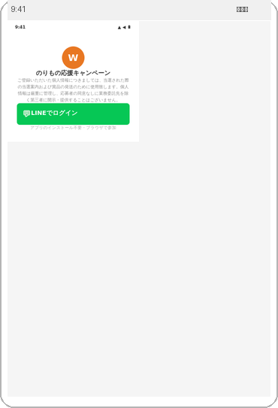
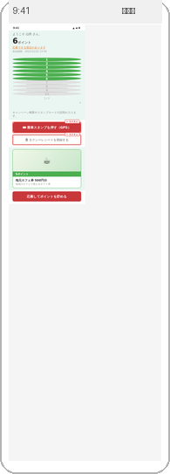
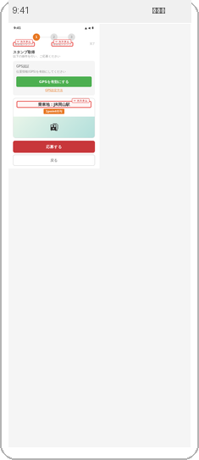
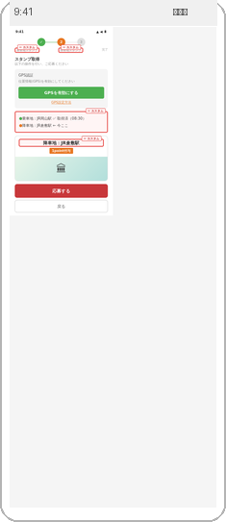
画面フロー ①
P7 画面フロー
LINEログイン〜GPS乗車・降車
① LINEログイン
標準(OP)
② マイページ TOP
F-01
③ GPS（乗車地）
F-02/B-01
④ GPS（降車地）
F-02/B-01
▶ 標準UI / LINEログインオプション
▶ 「乗車スタンプ」「タクシーレシート」2ボタンを追加
▶ 種別→会社→路線→GPS→停留所選択（乗車地検索フロー）
▶ 乗車地取得済みを表示 / 降車地選択でペア成立 → 1pt付与
7 / 9

Slide 8
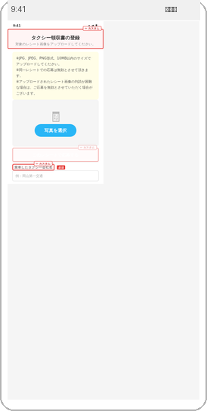
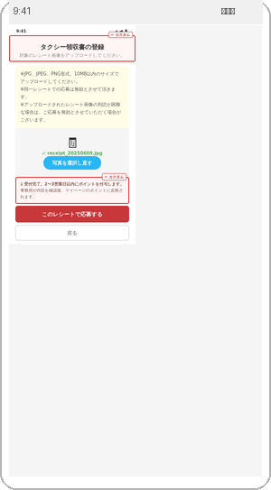
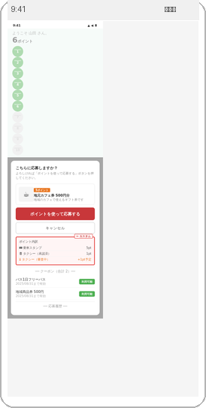
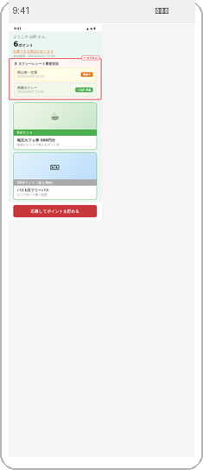
画面フロー ②
P8 画面フロー
タクシーレシート登録〜審査状況
⑤ レシート登録
Receico
⑤' 登録完了
B-02
⑦ 賞品応募モーダル
F-05
⑨ マイページ（審査）
F-04
▶ SmartRecieco（SSO遷移） タイトル・フォームラベルをカスタム変更
▶ 受付完了メッセージ（審査中通知）を追加 / OCR結果は管理側のみ
▶ ポイント内訳（GPS分・タクシー承認済・審査中）を追加表示
▶ タクシーレシート審査状況セクションを追加 / 審査中・承認済バッジ
8 / 9

Slide 9
画面フロー ③
P9 画面フロー
賞品応募フォーム〜まとめ
⑧ 応募フォーム
標準
カスタム開発ポイント まとめ
F-01
マイページ：2ボタン＋乗車中UI
📋 標準UI
（管理画面でフォーム項目を設定）
STEP
① 入力（お名前・フリガナ・住所 等）
② 確認
③ 完了
F-02
乗車地検索フロー（BoardingSearchFlow）
B-01
会社・路線マスタ・停留所DB・ペア判定
B-02
Receico→Card ポイント連携（Webhook）
F/B-03
Card→Receico SSO連携
F-04
審査ステータス表示
F-05
応募モーダル ポイント内訳表示
B-04
OCRタグ審査条件設定（設定作業のみ）
【事前確認事項】Cardのセッション管理・ReceicoのWebhook有無・LINEチャネル共通可否・GTFSインポート対応
9 / 9

